Slide 1
Cellae meae
Loz Mckenzie

Slide 2
hoc est cubiculum meum (or optimum me iudice)
in hac pictura, vides meum (or optimum me iudic-e) (room name).
colores in (room name) sunt:
caeruleus, ruber, flavus, croceus, viridis, purpureus, rosaceus, glaucus, ater, albus
(room name) mihi placet.
OR
(room name) mihi non placet.

Slide 3
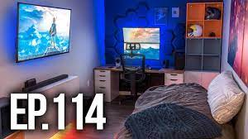
hoc est cubiculum meum
in hac pictura, vides meum cubiculum.
colores in cubiculum sunt:
caeruleus, ruber, flavus, croceus, rosaceus, glaucus, ater, albus
cubiculum mihi placet.

Slide 4
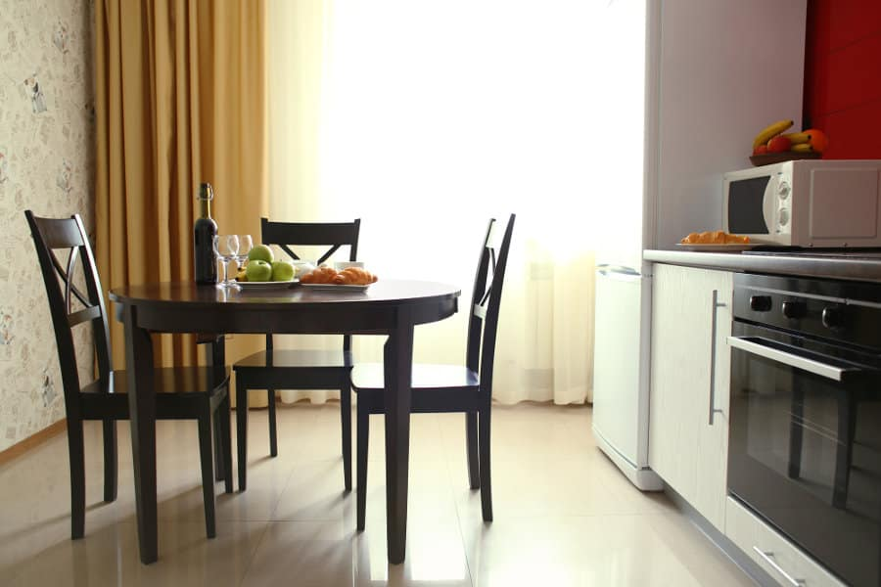
hoc est Tricilium meum
in hac pictura, vides meum tricilium.
colores in cubiculum sunt:
caeruleus, ruber, flavus, croceus, viridis, glaucus, ater,
Tricilium mihi non placet.

